Slide 1
Menentukan Mobile Seluler Network

Slide 2
Deskripsi Singkat
Deskripsi Singkat mengenai Topik
Topik ini menjelaskan mobile cellular network, menunjukkan Desain dari hardware sensor yang ada pada teknologi mobile computing, mengidentifikasikan protocol dan fitur-fitur pada mobile cellular network, menjelaskan arsitektur GSM pada mobile cellular network dan menunjukkan aspek security pada mobile sensor
Tujuan Pelatihan
Setelah pertemuan selesai peserta pelatihan mampu :
Menjelaskan mobile cellular network
Menunjukkan Desain dari hardware sensor yang ada pada teknologi mobile computing
Mengidentifikasikan protocol dan fitur-fitur pada mobile cellular network
Menjelaskan arsitektur GSM pada mobile cellular network
Materi Yang akan disampaikan:
1. Mobile Cellular Network
2. Protokol dan Fitur-fitur pada Mobile Cellular Network
3. Arsitektur GSM pada Mobile Cellular Network
4. Mobile Phone Network
5. Proses- Proses pada Mobile IP Concept

Slide 3
Mobile Cellular Network Junior Mobile Programmer
Materi 1
Mobile Cellular Network

Slide 4
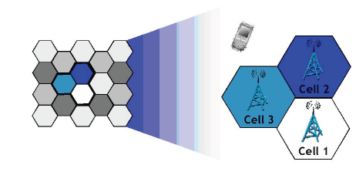
Mobile Cellular Network Junior Mobile Programmer
Cellular network atau Mobile network merupakan jaringan nirkabel yang didistribusikan melewati suatu area yang disebut dengan cell bagi semua perangkat yang bersifat bergerak.
Daerah layanannya dibagi-bagi menjadi daerah yang kecil-kecil yang disebut Sel (Cell).
Sifat: Pelanggan mampu bergerak secara bebas di dalam area layanan tanpa terjadi pemutusan hubungan.

Slide 5
Mobile Cellular Network Junior Mobile Programmer
CELL (SEL)
Definisi: Area cakupan (coverage area) dari Radio Base Station.
Ukuran Sel: Macrocell (>5km), Microcell (3-5km), Picocell(<1 km).
Konsep bentuk sel dalam perencanaan : Sel berbentuk heksagonal ( atau bentuk yang lain ) hanya digunakan untuk mempermudah penggambaran pada layout perencanaan.

Slide 6
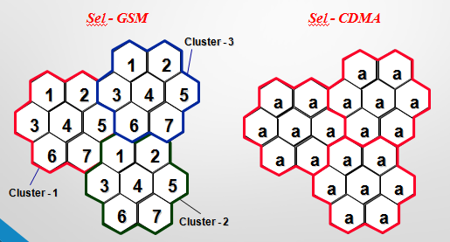
Mobile Cellular Network Junior Mobile Programmer
Contoh Konsep Perbandingan Sel:

Slide 7
Mobile Cellular Network Junior Mobile Programmer
Mobile Cellular Network menawarkan beberapa fitur antara lain :
Kapasitasnya lebih besar dibandingkan dengan sistem pemancar besar tunggal
Menggunakan daya lebih sedikit dibandingkan dengan sistem pemancar tunggal
Area cakupan lebih luas dibandingkan dengan sistem pemancar teresterial tunggal
Memiliki mekanisme kunci yang memungkinkan komunikasi tidak terputus saat pengguna bergerak menuju cell atau area lain dalam jaringan.
Notes:
Kapasitas lebih besar dibandingkan dengan sistem pemancar tunggal karena frekuensi yang sama dapat digunakan untuk beberapa link atau area dalam jaringan ( dikenal dengan istilah frekuensi reuse )
Penggunaan daya menjadi kecil dikarenakan jarak antar bts/tower pada cell tidak terlalu jauh.
Area cakupan menjadi luas dikarenakan dapat menambahkan bts/tower kapanpun / tanpa batasan
Mekanisme kunci berupa handoff atau handover.

Slide 8
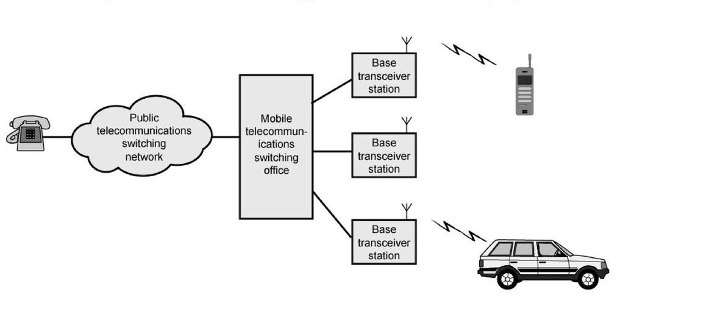
Mobile Cellular Network Junior Mobile Programmer
Komponen – Komponen dalam Jaringan Seluler Bergerak adalah :
Public Telecommunication Switching Network (PSTN )
Mobile Switching Center (MSC)
Base Station ( BTS )
Mobile Station (MS)
Notes:
PSTN, tersusun atas local networks, exchange area networks, dan long-haul network. PSTN menginterkoneksikan antara telepon dengan peralatan komunikasi lain.
Mobile Switching Center (MSC) atau Mobile Telephone Switching Office (MTSO). Dalam sistem komunikasi seluler, MSC berfungsi untuk menghubungkan antara telepon seluler dengan PSTN. Dalam sistem seluler analog, MSC berfungsi untuk mengatur agar sistem tetap beroperasi. Suatu MSC dapat menangani 100.000 pelanggan seluler dan 5.000 panggilan dalam waktu yang bersamaan.
Base Station, sering disebut juga sebagai Base Transceiver Station (BTS) pada sistem GSM, cell site (site). Pada base station, terdapat beberapa pemancar (seringkali disebut sebagai transmitter atau TX) dan penerima (receiver atau RX). TX dan RX akan megangani komunikasi full duplex secara serempak. Biasanya, TX dan RX dikombinasikan menjadi transceiver (TRX) yang diletakkan di dalam suatu Radio Base Station (RBS). Base station biasanya juga mempunyai menara untuk membantu proses pemancaran atau penerimaan sinyal pada antena.
Mobile Station (MS). MS merupakan suatu perangkat yang digunakan oleh pelanggan jasa komunikasi seluler untuk memperoleh layanan. Beberapa komponen yang ada pada MS adalah transceiver, antena, rangkaian pengontrol, dan sebagainya. Selain itu, MS juga dilengkapi dengan kartu Subscriber Identity Module (SIM) yang berisi nomor identitas pelanggan. *MS biasa dikenal sebagai Handphone alias HP dalam keseharian*

Slide 9
Mobile Cellular Network Junior Mobile Programmer
Evolusi Mobile Seluler Berdasarkan Generasi
1G → AMPS (Advanced Mobile Phone Service)
2G → GSM (Global System for Mobile Communication)
2.5G → GPRS (General Packet Radio Services)
2.75G → EDGE (Enhanced Data rates for GSM Evolution)
3G → EVDO (Evolution Data Optimized)
3.5G → HSDPA (High Speed Downlink Packet Access)
3.75G → HSUPA (High Speed Uplink Packet Access)
4G → LTE (Long Term Evolution)

Slide 10
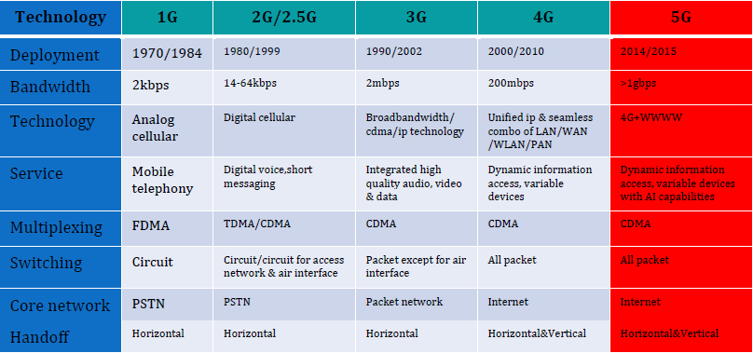
Mobile Cellular Network Junior Mobile Programmer

Slide 11
Mobile Cellular Network Junior Mobile Programmer
1G
Merupakan generasi pertama yang digunakan pada ponsel klasik – “brick phones” dan “bag phones” – sebelum hadirnya smartphone.
Jaringan 1G merupakan sinyal radio yang ditransmisikan secara analog sehingga hanya digunakan untuk telepon dalam bentuk suara
Kecepatannya hanya mencapai 2,4 kbps
Contoh: Analog Mobile Phone System (AMPS), TACS
Notes:
Generasi pertama atau 1G merupakan teknologi handphone pertama yang diperkenalkan pada era 80-an dan masih menggunakan sistem analog. Generasi pertama ini menggunakan teknik komunikasi yang disebut Frequency Division Multiple Access (FDMA). Teknik ini memungkinkan untuk membagi-bagi alokasi frekuensi pada suatu sel untuk digunakan masing-masing pelanggan di sel tersebut, sehingga setiap pelanggan saat melakukan pembicaraan memiliki frekuensi sendiri (prinsipnya seperti pada stasiun radio dimana satu stasiun radio hanya menggunakan satu frekuensi untuk siarannya).
Kemampuan Teknologi 1 G :
Kemampuan teknologi 1 G ini hanya dapat bisa melayani komunikasi suara saja tidak dapat melayani komunikasi data dalam kecepatan tinggi dan besar.

Slide 12
Mobile Cellular Network Junior Mobile Programmer
Keterbatasan 1G
Notes:
Kelemahan Teknologi 1 G :
Penggunaan teknologi analog pada generasi pertama menyebabkan banyak keterbatasan yang dimiliki seperti kapasitas trafik yang kecil, jumlah pelanggan yang dapat ditampung dalam satu sel sedikit, dan penggunaan spektrum frekuensi yang boros karena satu pengguna menggunakan satu buah kanal frekuensi. Derau intemodulasi (suara tidak jernih).

Slide 13
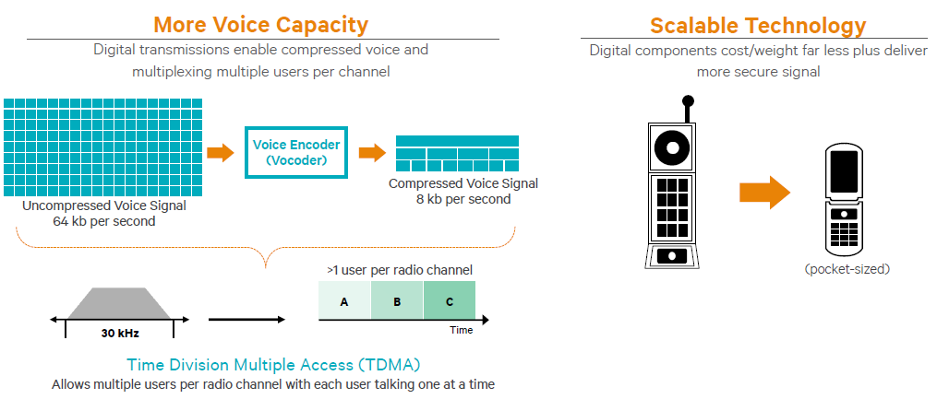
Mobile Cellular Network Junior Mobile Programmer
2G
Contoh: D-AMPS, GSM
Diperuntukkan pada ponsel digital
Notes:
Teknologi generasi kedua muncul karena tuntutan pasar dan kebutuhan akan kualitas yang semakin baik. Generasi 2G sudah menggunakan teknologi digital. Generasi ini menggunakan mekanisme Time Division Multiple Access (TDMA) dan Code Division Multiple Access ( CDMA) dalam teknik komunikasinya. Teknologinya disebut GSM dan CDMA .
GSM (Global System for Mobile Communications)
Alasan munculnya GSM karena kebutuhan bersama terhadap satu sistem jaringan baru yang dapat menjadi standar jaringan yang berlaku dan dapat diterapkan di seluruh kawasan Eropa. Dalam sistem baru juga harus terdapat kemampuan yang dapat mengantisipasi mobilitas pengguna serta kemampuan melayani lebih banyak pengguna untuk menampung penambahan jumlah subscriber baru.
Jaringan GSM merupakan jaringan yang paling banyak digunakan di dunia, pada tahun 1993, sudah ada 36 jaringan GSM di 22 negara, termasuk Indonesia dan akhir tahun 1993 berkembang menjadi 48 negara dengan 70 operator dan pelanggan berjumlah 1 milyar. Kini GSM di gunakan di 212 negara dengan jumlah pelanggan mencapai 2 Milyar di seluruh dunia. GSM juga mendukung komunikasi data berkecepatan 14,4 kbps (hanya cukup untuk melayani SMS, download gambar, atau ringtone MIDI saja).
CDMA (Code Division Multiple Access)
Merupakan sistem digital yang berbasis teknologi CDMA (Code DivisionMultiple Access), beroperasi pada dua kelas gelombang (Band Class 1, 1900 MHz) dan (Band Class 0, 800 MHz). Diperkenalkan oleh Qualcomm pada pertengahan 1990-an dan di dukung oleh AT&T, Motorola, Lucent, ALPS, GSIC, Prime Co, Samsung, Sony, US West, Sprint, Bell Atlantic, Time Warner.
Teknologi CDMA pada awalnya dipergunakan dalam komunikasi radio militer Amerika Serikat (AS), mulai tahun 1990 patennya diberikan kepada Qualcomm, Inc. dan dijadikan sebagai standar seluler digital di AS sejak tahun 1993. Oleh karena itu tidak heran jika teknologi ini sangat aman karena tidak dapat digandakan (dikloning). Sehingga teknologi ini sangat cocok bagi kegunaan layanan telepon banking, seperti transfer, cek saldo, dll.
GSM yang didukung oleh negara-negara Eropa lebih cepat melejit jumlah pemakainya yang diseluruh dunia pada saat ini sudah mencapai lebih 700 juta. Sementara CDMA jumlah pelanggannya baru mencapai 120 juta. GSM dan CDMA dengan varian awalnya IS-95 A juga muncul pada saat yang bersamaan di awal tahun 90-an tergolong dalam teknologi ponsel generasi ke-2 (2G).
Kemampuan Teknologi 2G :
Generasi kedua selain digunakan untuk komunikasi suara, juga bisa untuk SMS (Short Message Service adalah layanan dua arah untuk mengirim pesan pendek sebanyak 160 karakter), voice mail, call waiting, dan transfer data dengan kecepatan maksimal 9.600 bps (bit per second). Kecepatan sebesar itu cukup untuk mengirim SMS, download gambar, atau ringtone MIDI. Kelebihan 2G dibanding 1G selain layanan yang lebih baik, dari segi kapasitas juga lebih besar. suara yang dihasilkan menjadi lebih jernih, karena berbasis digital, maka sebelum dikirim sinyal suara analog diubah menjadi sinyal digital.
Perubahan ini memungkinkan dapat diperbaikinya kerusakan sinyal suara akibat gangguan noise atau interferensi frekuensi lain. Perbaikan dilakukan di penerima, kemudian dikembalikan lagi dalam bentuk sinyal analog, efisiensi spektrum/ frekuensi yang menjadi meningkat, serta kemampuan optimasi sistem yang ditunjukkan dengan kemampuan kompresi dan coding data digital. Tenaga yang diperlukan untuk sinyal sedikit sehingga dapat menghemat baterai , sehingga handset dapat dipakai lebih lama dan ukuran baterai bisa lebih kecil.

Slide 14
Mobile Cellular Network Junior Mobile Programmer
2G CDMA
Notes:
Keuntungan CDMA :
Keragaman frekuensi efeknya gangguan transmisi kurang berpengaruh
Tahan terhadap multipath karena menggunakan kode chip
Privasi akan terjaga karena menggunakan spread spectrum
Meningkatkan kapasitas suara
CDMA merupakan pondasi dasar dari teknologi 3G
Kelemahan CDMA :
Self-jamming – transmisi yang datang dari beberapa user tidak selaras
Near-far problem – sinyal yang lebih dekat ke penerima diterima sedikit terjadi pelemahan daripada sinyal yang lebih jauh
Soft handoff – mengharuskan mobile phone mengakuisisi sel baru sebelum melepaskan dari sel lama, lebih kompleks dari hard handoff yang digunakan pada FDMA dan TDMA

Slide 15
Mobile Cellular Network Junior Mobile Programmer
3G
Notes:
Apa itu 3G?
ITU (Intenational Telecomunication Union) mendefisikan 3G (Third Generation) sebagai teknologi yang dapat unjuk kerja sebagai berikut :
Mempunyai kecepatan transfer data sebesar 144 kbps pada kecepatan user 100 km/jam.
Mempunyai kecepatan transfer data sebesar 384 kbps pada kecepatan berjalan kaki.
Mempunyai kecepatan transfer data sebesar 2 Mbps pada untuk user diam (stasioner).
Frekuensi yang digunakan oleh teknologi 3G, yaitu :
Frekuensi penerimaan (downlink) 1920-1980 MHz.
Frekuensi pengiriman (uplink) 2110-2170 MHz.
Kemampuan teknologi 3G : Memiliki kecepatan transfer data cepat (144kbps-2Mbps) sehingga dapat melayani layanan data broadband seperti internet, video on demand, music on demand, games on demand, dan on demand lain yang memungkinkan kita dapat memilih program musik, video, atau game semudah memilih channel di TV. Kecepatan setinggi itu juga mampu melayani video conference dan video streaming lainnya.
Kelebihan 3G dari generasi-genersi sebelumnya :
Kualitas suara yang lebih bagus.
Keamanan yang terjamin.
Kecepatan data mencapai 2 Mbps untuk lokal/Indoor/slow-moving access dan384 kbps untuk wide area access.
Support beberapa koneksi secara simultan, sebagai contoh, pengguna dapat browse internet bersamaan dengan melalukan call (telepon) ke tujuan yang berbeda.
Infrastruktur bersama dapat mensupport banyak operator dilokasi yang sama. Interkoneksi ke other mobile dan fixed users.
Roaming nasional dan internasional.
Bisa menangani packet-and circuit-switched service termasuk internet (IP) dan videoconferencing. Juga high data rate communication services dan asymmetric data transmission.
Efiensi spektrum yang bagus, sehingga dapat menggunakan secara maksimum bandwidth yang terbatas.
Support untuk multiple cell layer.
Co-existance and interconnection dengan satellite-based services.
Mekanisme billing yang baru tergantung dari volume data, kualitas service dan waktu.

Slide 16
Mobile Cellular Network Junior Mobile Programmer
3G EVDO
Notes:
Teknologi 3.5 G (EVDO) atau disebut juga super 3G merupakan peningkatan dari teknologi 3G, terutama dalam peningkatan kecepatan transfer data yang lebih dari teknologi 3G (>2 Mbps) sehingga dapat melayani komunikasi multimedia seperti akses internet dan video sharing. Yang termasuk dalam teknologi ini adalah :
High Speed Downlink Packet Access (HSDPA)
HSDPA merupakan Evolusi WCDMA dari Ericsson. HSDPA merupakan protokol tambahan pada sistem WCDMA (wideband CDMA) yang mampu mentransmisikan data berkecepatan tinggi. HSDPA fase pertama berkapasitas 4,1 Mbps. Kemudian menyusul fase 2 berkapasitas 11 Mbps dan kapasitas maksimal downlink peak data rate hingga mencapai 14 Mbit/s.Kecepatan jaringan HSDPA di lingkungan perumahan dapat melakukan download data berkecepatan 3,7 Mbps. Seorang yang sedang berkendaraan di jalan tol berkecepatan 100 km/jam dapat mengakses internet berkecepatan 1,2 Mbps.
Sementara itu, pengguna di lingkungan perkantoran yang padat tetap masih dapat menikmati streaming video meskipun hanya memperoleh 300 Kbps. Kelebihan HSDPA adalah mengurangi keterlambatan (delay) dan memberikan respon yang lebih cepat saat pengguna menggunakan aplikasi interaktif seperti mobile office atau akses Internet kecepatan tinggi, yang dapat disertai pula dengan fasilitas gaming atau download audio dan video. Kelebihan lain HSDPA, meningkatkan kapasitas sistim tanpa memerlukan spektrum frekuensi tambahan, sehingga pasti akan mengurangi biaya layanan mobile data secara signifikan

Slide 17
Mobile Cellular Network Junior Mobile Programmer
3G EVDO dan HSPA

Slide 18
Mobile Cellular Network Junior Mobile Programmer
Keuntungan 3G

Slide 19
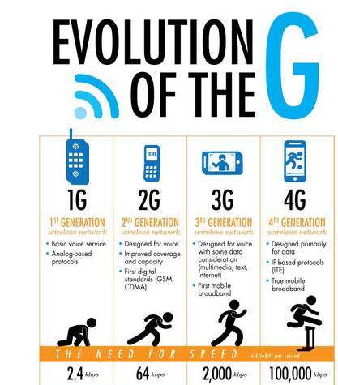
Mobile Cellular Network Junior Mobile Programmer
4G LTE
LTE adalah lanjutan dan evolusi 2G dan 3G sistem dan juga untuk menyediakan layanan tingkat kualitas yang sama dengan jaringan wired. LTE ini merupakan pengembangan dan teknologi sebelumnya, yaitu UMTS (3G) dan HSPA (3.5G) yang mana LTE disebut sebagai generasi ke-4 (4G).

Slide 20
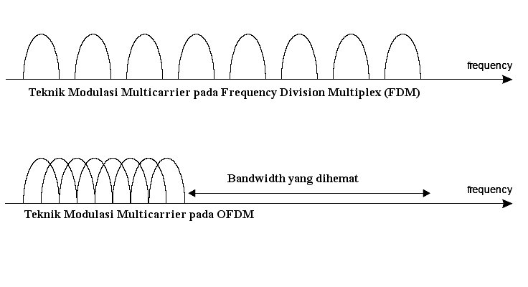
Mobile Cellular Network Junior Mobile Programmer
4G LTE
LTE menggunakan teknologi OFDM (Orthogonal Frequency Division Multiplexing)
OFDM : teknik transmisi yang menggunakan beberapa buah frekuensi yang saling tegak lurus (orthogonal)
Mirip seperti FDM dengan membagi beberapa kanal yang dialokasikan tiap user, tetapi OFDM menggunakan spektrum yang lebih efisien dengan channel spacing antar pengguna lebih dekat

Slide 21
Mobile Cellular Network Junior Mobile Programmer
Keuntungan 4G LTE

Slide 22
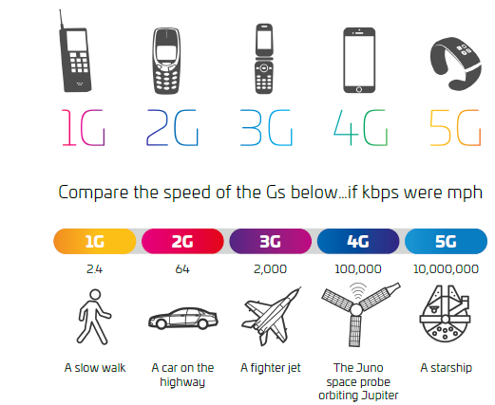
Mobile Cellular Network Junior Mobile Programmer

Slide 23
Protokol dan Fitur-fitur Mobile Cellular Network Junior Mobile Programmer
Materi 2
Protokol dan Fitur-fitur pada Mobile Cellular Network

Slide 24
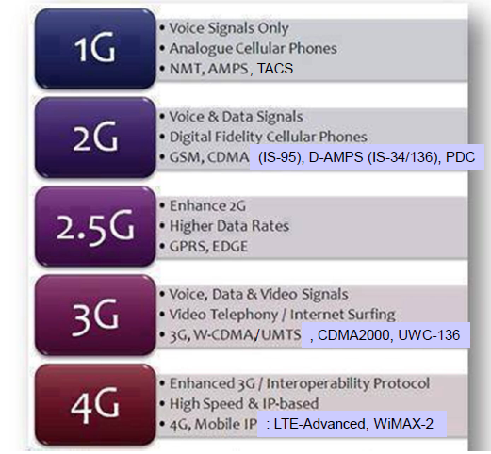
Protokol dan Fitur-fitur Mobile Cellular Network Junior Mobile Programmer

Slide 25
Protokol dan Fitur-fitur Mobile Cellular Network Junior Mobile Programmer
Yang termasuk teknologi dan protokol pada 1G yakni:
AMPS (Advanced Mobile Phone Service) atau IS-136
NMT ( Nordic Mobile Telephony)
HICAP
TACS
C 450
C-Netz
Mobitex
DataTAC

Slide 26
Protokol dan Fitur-fitur Mobile Cellular Network Junior Mobile Programmer
Yang termasuk teknologi dan protokol pada 2G yakni:
Global System for Mobile (GSM)
General Packet Radio Service (GPRS)
Enhanced Data Rates for GSM Evolution (EDGE)
Notes:
Standar teknologi 2G yang paling banyak digunakan saat ini adalah GSM (Global System for Mobile Communication) yang beroperasi di frekuensi 900, 1800 dan 1900 MHz. GSM juga mendukung komunikasi data berkecepatan 14,4 kbps. Keunikan GSM dibanding 1G adalah layanan SMS (Short Message Service), yaitu layanan dua arah untuk mengirim pesan pendek sebanyak 160 karakter.
GPRS
General Packet Radio Service, atau GPRS dapat digunakan untuk transfer data dalam bentuk paket data yang berkaitan dengan email, MMS (Multimedia Messaging), WAP (Wireless Application Protocol), dan World Wide Web (WWW). Dalam teorinya GPRS menjanjikan kecepatan mulai dari 56 kbps sampai 115 kbps, sehingga memungkinkan akses internet, pengiriman data multimedia ke komputer, notebook dan handheld komputer.
EDGE Enhanced Data Rates for GSM Evolution, atau EDGE merupakan teknologi yang masih pada generasi 2.5G. Sebelumnya pada GPRS menawarkan kecepatan data sebesar 115 kbps, sedangkan pada EDGE kecepatan datanya sebesar 384 kbps. Secara umum kecepatan EDGE tiga kali lebih besar dari GPRS.

Slide 27
Protokol dan Fitur-fitur Mobile Cellular Network Junior Mobile Programmer
Yang termasuk teknologi dan protokol pada 3G yakni:
EDGE (Enhanced Data Rates for Global/GSM Evolution) atau E-GPRS (Enhanced -General Packet Radio Services).
W-CDMA (Wideband – Coded Division Multiple Access) atau UMTS (Universal Mobile Telecommunication System).
CDMA2000-1X EV/DV (Evolution/Data/Voice) dan CDMA2000-1X EV-DO (Data Only)/ (Data Optimized) atau IS-856.
TD-CDMA (Time Division Code Division Multiple Access) atau UMTS-TDD (Universal Mobile Telecommunication System – Time Division Duplexing)
GAN (Generic Access Network) atau UMA (Unlicensed Mobile Access)
HSPA (High-Speed Packet Access)
HSDPA (High Speed Downlink Packet Access)
HSUPA (High Speed Uplink Packet Access)
HSPA+ (HSPA Evolution)
FOMA (Freedom of Mobile Multimedia Access)
HSOPA (High Speed OFDM Packet Access)
TD-SCDMA (Time Division Synchronous Code Division Multiple Access)
Notes:
UMTS
Universal Mobile Telecommunication System atau UMTS, merupakan teknologi generasi ketiga (3G) untuk GSM. Teknologi ini menggunakan Wideband-AMR (Adaptive Multi-Rate) untuk kodifikasi suara sehingga kualitas suara yang didapat menjadi lebih baik dari generasi sebelumnya. Sementara kecepatan UMTS atau WCDMA masih 384 kbps.
HSPA
High Speed Packed Access atau HSPA adalah koleksi protokol telepon genggam dalam ranah 3,5G yang memperluas dan memperbaiki kinerja protokol UMTS (Universal Mobile Telecommunications System) . Jaringan HSPA sebagian besar tersebar pada spektrum 1900 MHz dan 2100 MHz namun beberapa berjalan pada 850 MHz. Spektrum yang lebih besar digunakan karena operator dapat menjangkau area yang lebih luas.
HSPA menyediakan kecepatan transmisi data berbeda dalam arus data turun (downlink) dan dalam arus naik (uplink), terkait standar pengembangan yang dilakukan Third Generation Partnership Project (3GPP), oleh karena itu terdapat High-Speed Downlink Packet Access (HSDPA) dan High-Speed Uplink Packet Access (HSUPA) yang menjadi bagian dari keluarga HSPA. Dimana teknologi HSDPA fokus pada kecepatan download, sedangkan teknologi HSUPA fokus pada kecepatan upload.
HSDPA merupakan salah satu protokol yang memperbaiki proses downlink atau penurunan data dari server ke perangkat (download), dengan kecepatan mencapai 14.4Mbit/s. Sedangkan proses uplink dalam teknologi HSDPA mencapai 384kbit/s. Dengan kecepatan tersebut, pengguna perangkat bergerak dapat menerima data yang berukuran besar seperti lampiran pada email, presentasi dalam bentuk Power point, ataupun dapat membuka halaman Web. Jaringan HSDPA dengan kecepatan 3.6Mbit/s dapat men-download data musik yang berukuran sekitar 3 Mb dalam waktu 8,3 detik dan data video yang berukuran 5 Mb dalam waktu 13,9 detik. HSDPA hadir sejak tahun 2006 di Eropa.
HSUPA merupakan salah satu protokol ponsel yang memperbaiki uplink atau penaikan data dari perangkat ke server (upload) yang mencapai 5.76Mbit/s. Dengan kecepatan ini, pengguna dapat lebih mudah meng-upload tulisan, gambar, maupun video ke blog pribadi atapun situs seperti YouTube hanya dalam waktu beberapa detik saja. HSUPA juga dapat mempermudah melakukan video streaming dengan kualitas DVD, konverensi video, game real-time, email, dan MMS. Saat terjadi kegagalan dalam pengiriman data, HSUPA dapat melakukan pengiriman ulang. Tingkat kecepatan pengiriman juga dapat disesuaikan dengan keadaan ketika terjadi gangguan jaringan transmisi. HSUPA diluncurkan secara komersial pertama kali pada awal tahun 2007.
HSPA+
HSPA+ atau disebut juga evolusi HSPA adalah teknologi standar pita lebar nirkabel yang akan hadir dengan kemampuan pengiriman data mencapai 42Mbit/s untuk download dengan menggunakan modulasi 64QAM dan 11Mbit/s untuk upload dengan modulasi 16QAM. Pengembangan lainnya pada HSPA+ adalah tambahan penggunaan antena Multiple Input Multiple Output (MIMO) untuk membantu peningkatan kecepatan data. HSPA+ memberikan pilihan berupa arsitektur all-IP yang dapat mempercepat jaringan serta lebih murah dalam pembayaran dan pengendaliannya.

Slide 28
Protokol dan Fitur-fitur Mobile Cellular Network Junior Mobile Programmer
Yang termasuk teknologi dan protokol pada 4G yakni:
4G Revolusioner (4G-R)
4G Evolusioner (4G-E)
IP-Media Subsystem (IMS)
Notes:
4G-R
WLAN IEEE 802.11 adalah sistem yang telah mencapai throughput sampai dengan 54Mbps akan tetapi masih terbatas pada area layanan yang hanya mencapai beberapa ratus meter saja (200 – 300 meter). Dilain pihak, jaringan selular saat ini (seperti cdma2000 1x EV-DO) dapat mengcover layanan sejauh beberapa kilometer, akan tetapi throughput sel nya hanya mencapai 2Mbps. Berdasarkan hal ini, adalah sangat esensial untuk mengembangkan sistem yang inovatif yang memiliki throughput yang tinggi dan jangkauan layanan yang lebar.
Sistem baru 4G yang inovatif ini menggunakan teknik-teknik yang berbeda dari pendahulunya, seperti penggunaan orthogonal frequency division multiplexing/multiple access (OFDM/OFDMA) dan antenna dengan sistem multiple input multiple output (MIMO). Untuk mendukung berbagai kondisi, seperti mobilitas pengguna, baik yang bergerak dengan kecepatan tinggi (mobile) atau pun yang berkecepatan rendah (nomadic), jenis trafik (data atau suara), atau batasan cakupan (cellcentre/boundary), maka dikembangkanlah teknik-teknik yang mengkombinasikan beberapa akses jamak (hybrid multiple access).
Kandidat teknologi 4G-R yang paling kuat adalah teknologi jaringan yang berbasis pada standard IEEE 802.16 dan ETSI/HIPERMAN, yang dikenal dengan jaringan WiMAX. Standar jaringan ini terus dikembangkan, dari yang paling awal 802.16 yang hanya mendukung topologi akses point-to-multipoint line of sight (PMP - LOS), 802.16d yang mendukung topologi mesh non line of sight (mesh-NLOS), 802.16e yang mendukung mobilitas, hingga yang terakhir yang masih berjalan, 802.16j yang mendukung relay bergerak multi hop (multihop mobile relay-MMR) dan 802.16m advance air interface yang memungkinkan rate data 100Mb/s untuk aplikasi bergerak (mobile application) dan 1Gb/s untuk aplikasi tetap (fixed application) sesuai dengan persyaratan IMT-Advanced. Pengembangan jaringan 4G inovatif ini, terutama dalam lapisan Medium Acces Control (MAC layer – L2) dan lapisan fisik (PHY layer – L1).
4G-E
Berbeda dengan teknologi 4G-R, teknologi yang di usung oleh 4G-E merupakan pengembangan teknologi berbasis 3G – Universal Mobile Telecommunication System (UMTS) yang telah diimplementasikan oleh the Third Generation Partnership Project (3GPP) dan dikenal dengan nama 3GPP Long Term Evolution (LTE). LTE diperkenalkan sebagai standard 3GPP Release 8. Pada awalnya pengembangannya, LTE dinyatakan sebagai bentuk peningkatan teknologi 3G atau pre-4G karena hanya merupakan pengembangan dari UMTS. Selain itu dengan spesifikasi peak rates 100 Mbps untuk downlink dan 50 Mbps untuk uplink, LTE jelas tidak memenuhi kriteri teknologi 4G yang ditetapkan ITU-IMT Advanced. Menyikapi hal tersebut, dalam workshop yang diadakan di China bulan April 2008, 3GPP/3GPP2 berkomitmen untuk meningkatkan spesifikasi LTE untuk memenuhi kriteria 4G. Peningkatan spesifikasi ini dikenal dengan LTE-Advanced (LTE-A). Selain memenuhi peak rates 1 Gbps, peningkatan spesifikasi juga dilakukan pada elemen Radio Access Network (RAN) dan Radio Access Control (RAC) untuk meningkatkan performance jaringan. Standard resmi LTE-A ditetapkan dalam 3GPP Release 10, dan diharapkan akan diluncurkan pada kuartal ketiga 2010.
Sementara standard air interface untuk teknologi 4G-R masih terus dalam pengembangan, demikian juga halnya untuk standard compliances dan conformances melalui WiMAX forum. Dilain pihak peluang 4G-E sangat terbuka untuk dipasarkan, terutama oleh operator incumbent, melalui pre-4G LTE atau paling tidak dengan mengimplementasikan standard 3GPP Release 5 dan Release 6 yang dikenal dengan nama IP Multimedia Subystem (IMS).
IMS
Standard IP-Media Subsystem (IMS) dapat menjembatani sekaligus mengkonvergensikan berbagai teknologi jaringan, sehingga operator incumbent dengan teknologi GSM/GPRS/EDGE, UMTS/3G, maupun tradisional PSTN dapat untuk bermigrasi dan memberikan layanan 4G dengan interoperability antar sistem yang terjamin.

Slide 29
Arsitektur GSM pada Mobile Cellular Network Junior Mobile Programmer Pelatihan
Materi 3
Arsitektur GSM pada Mobile Cellular Network

Slide 30
Arsitektur GSM pada Mobile Cellular Network Junior Mobile Programmer
Global System for Mobile Communication (GSM) merupakan sistem teknologi seluler generasi ke-2 (2G).
Teknologi ini mengadopsi sistem modulasi digital, kapasitas lebih besar, kualitas suara dan sekuritas yang lebih baik jika dibandingkan teknologi seluler generasi pertama AMPS (1G) yang masih analog

Slide 31
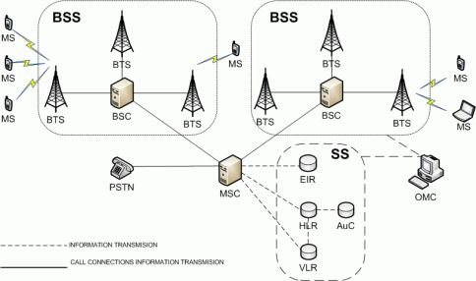
Arsitektur GSM pada Mobile Cellular Network Junior Mobile Programmer
Arsitektur Jaringan GSM terdiri dari 3 bagian utama :
Switching Subsystem (SSS) = Network Switching Subsystem (NSS)
Radio Subsystem (RSS) = Base Station Subsystem (BSS) & Mobile Station (MS)
Operation & Maintenance System (OMS) = Operation and Support System (OSS)
Notes:
Radio Sub System
Radio Sub system merupakan sistem perangkat yang menghubungkan pelanggan dengan sistem sentral. Radio Sub system terdiri dari 3 komponen:
Mobile Station (MS)
MS merupakan perangkat yang digunakan oleh pelanggan untuk dapat memperoleh layanan komunikasi bergerak. Bahasa awamnya, MS adalah Handphone yang kita pakai sekarang. MS dilengkapi dengan sebuah smart card yang dikenal dengan SIM card ( Subscriber Identity Module ) yang berisi nomor identitas pelanggan.
Base Station System (BSS)
Terdiri atas tiga bagian :
Base Transceiver Station (BTS); yang merupakan perangkat pemancar dan penerima yang memberikan sinyal radio pada mobile station (MS). Dalam BTS terdapat kanal trafik, kanal broadcast, kanal kontrol yang digunakan untuk komunikasi
Base Station Controller (BSC) ; BSC membawahi satu atau lebih BTS serta mengatur trafik yang datang dan pergi dari BSC menuju MSC atau BTS. BSC mengelola sumber radio dalam pemberian frekuensi untuk setiap BTS dan mengatur handover ketika mobile station melewati batas antar sel.
Transcoding and Rate Adaption Unit (TRAU) ; TRAU berfungsi untuk pengkodean pembicaraan (speech transcoding) dari BSC ke MSC dan sebaliknya serta melakukan penyesuaian kecepatan (rate adaption) data atau suara dari 64 Kbps yang keluar dari MSC menjadi 16 Kbps yang menuju BSC untuk efisiensi kanal transmisi.
Switching Sub System
Switcing Sub System Merupakan gabungan perangkat-perangkat yang saling terkait guna mendukung fungsi switching dan database pelanggan, terdiri dari beberapa bagian yaitu :
Mobile Switching Center (MSC) ; MSC mempunyai fungsi utama sebagai sentral penyambungan, yang juga bisa memberikan fungsi-fungsi lain. MSC terhubung ke BSS dan jaringan luar seperti MSC lain, PSTN, PLMN, ISDN dan lain-lain.
Home Location Register (HLR) ; HLR merupakan database yang berisi data pelanggan yang tetap. Data tersebut antara lain, layanan pelanggan, layanan tambahan dan informasi mengenai lokasi pelanggan yang paling akhir ( up date ).
Visitor Location Register (VLR) ; VLR merupakan database yang berisi informasi sementara mengenai pelanggan yang tidak terdaftar pada suatu MSC yang memasuki area MSC tersebut.
Authentication Center (AuC) ; AuC berisi database yang menyimpan informasi rahasia yang disimpan dalam bentuk format kode. AuC digunakan untuk mengontrol penggunaan jaringan yang sah dan mencegah semua pelanggan yang melakukan kecurangan.
Equipment Identity Register (EIR) ; EIR berisi database terpusat yang berguna untuk validasi International Mobile Equipment Identity(IMEI).

Slide 32
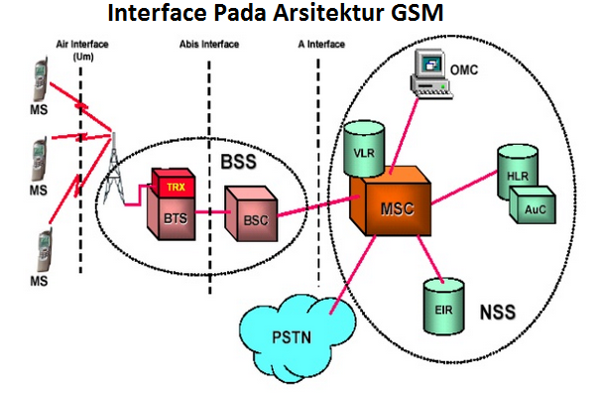
Arsitektur GSM pada Mobile Cellular Network Junior Mobile Programmer
Sistem GSM memiliki tiga buah antarmuka standar yang terdiri dari :
Antarmuka udara (Um-interface) yang menghubungkan perangkat MS dan BTS,
Antarmuka Abis (Abis-interface) yang menghubungkan BTS dan BSC, serta
Antarmuka A (A-interface) berupa PCM line yang menghubungkan BSC dan MSC
Notes:
Dimana Pengertian dari gambar tersebut adalah :
UM Interface : Adalah interface standar untuk telepon seluler GSM antara Mobile Station (MS) dengan BTS.
AIR INTERFACE Merupakan interface antara MS (mobile station) dan BTS (Base Transmission Sistem). Pada interface ini voice dan data yang ditansmisikan melalui Physical Channel. Media yang digunakan adalah udara. Didalam udara interface dibagi menjadi 3 layer yang masing masing fungsi layer ini sangat spesifik.
Abis-Interface adalah interface antara BTS dan BSC. Abis-interface adalah sebuah interface PCM 32, sma seperti interface terestrial lainnya di GSM. Kecepatan transmisi pada Abis-interface adalah 2.048 Mbps, yang dibagi dalam 32 kanal dengan kecepatan masing-masing kanal sebesar 64 Kbps. Protocol-protocol di Abis-interface sangat bersifat vendor specifik, konsekwensinya, sebuah BTS dari pabrikan vendor A tidak bisa dihubungkan dengan BSC dari pabrikan vendor B.
A-Interface adalah interface antara BSC dan MSC. Secara phisik, A-interface terdiri dari satu atau lebih link PCM antara MSC dan BSC, dimana tiap-tiap linknya berkapasitas 2 Mbps. A-interface dapat dibagi menjadi 2 bagian
Bagian antara BTS dan TRAU, dimana data yang ditansmisikan masih dalam bentuk yang dikompress.
Bagian antara TRAU dan MSC, dimana data yang ditransmisikan tidak dalam bentuk yang dikompress.
B – Interface adalah interface antara MSC dan VLR . B – Interface menggunakan protokol yang dikenal sebagai protokol MAP / B. Seperti kebanyakan VLRs yang berhubungan dengan MSC, hal ini membuat interface ini murni sebuah interface "internal". Interface ini digunakan setiap kali MSC membutuhkan akses ke data mengenai MS yang terletak di wilayahnya.
D Interface adalah interface yang terletak di antara VLR dan HLR. Menggunakan protokol MAP / D untuk bertukar data yang terkait dengan lokasi dari ME dan untuk pengelolaan pelanggan.
E – Interface adalah memberikan komunikasi antar dua MSC. E Interface menggunakan komunikasi MAP / Protokol E.(perlu revisi).
F - Interface digunakan antara MSC dan EIR. Menggunakan menggunakan metode MAP / F protokol. Komunikasi interface ini digunakan untuk mengkonfirmasi status IMEI sebuah MS untuk mendapatkan akses pada jaringan telekomunikasi.
G Interface adalah komunikasi antar dua VLRs dari MSC yang berbeda dan menggunakan MAP / G protokol untuk mentransfer informasi pelanggan, misalnya saat lokasi pelanggan melakukan pembaruan lokasi / tempat.

Slide 33
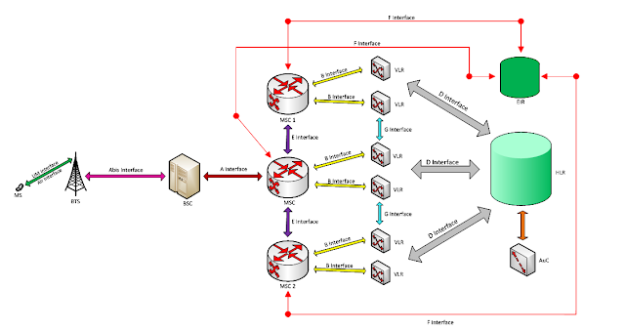
Arsitektur GSM pada Mobile Cellular Network Junior Mobile Programmer

Slide 34
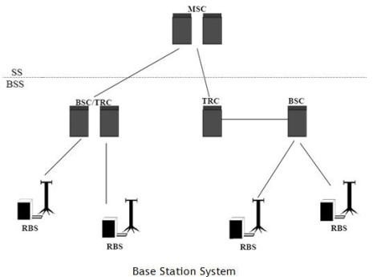
Arsitektur GSM pada Mobile Cellular Network Junior Mobile Programmer
Base Station Subsystem (BSS), BSS terdiri dari tiga perangkat yaitu
BaseTransceiver Station (BTS)
Base Station Controller (BTC)
Transcoder (TRC)
Notes:
Base Transceiver Station ( BTS ), BTS merupakan perangkat pemancar dan penerima yang menangani akses radio dan berinteraksi langsung dengan mobile station (MS) melalui air interface. BTS juga mengatur proses handover yang terjadi didalam BTS itu sendiri dan dimonitor oleh BSC. BTS disebut juga sebagai RBS (Radio Base Station).
Base Station controller ( BSC ), BSC adalah interface antara BTS dengan MSC dan OMC. BSC juga mengendalikan beberapa BTS serta mengatur trafik yang datang dan pergi dari BSC menuju MSC atau BTS. BSC mengatur handover ketika mobile station melewati batas antar sel.
Transcoder (XCDR), XCDR berfungsi untuk mengkompres data atau suara keluaran dari MSC (64 Kbps) menjadi 16 Kbps ke arah BSC dan sebaliknya untuk effisiensi kanal transmisi. XCDR disebut juga sebagai TRC (Transcoder Controller).

Slide 35
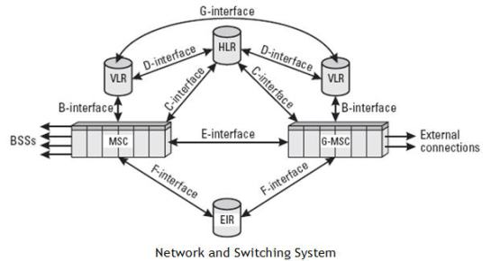
Arsitektur GSM pada Mobile Cellular Network Junior Mobile Programmer
Komponen NSS pada jaringan GSM terdiri dari :yaitu :
Mobile Switching Center (MSC)
Home Location Register ( HLR )
Visitor Location Register ( VLR )
Authentication Center ( AuC )
Equipment Identity Register (EIR)
Gateway MSC (GMSC)
Notes:
Komponen NSS pada jaringan GSM terdiri dari :
Mobile Switching Center ( MSC ), MSC bertugas mengatur komunikasi antar pelanggan dan user jaringan telekomunikasi lainnya.
Home Location Register ( HLR ), HLR merupakan database yang berisi data pelanggan yang tetap suatu wilayah cakupan. Data-data tersebut antara lain, data pelanggan, layanan pelanggan, service tambahan dan informasi mengenai lokasi pelanggan yang paling akhir.
Visitor Location Register ( VLR ), VLR merupakan database yang berisi informasi sementara mengenai pelanggan yang melakukan mobile (roaming) dari area cakupan lain.
Authentication Center ( AuC ), AuC berisi database yang bersifat rahasia yang disimpan dalam bentuk format kode untuk pengamanan dan pengontrolan penggunaan sistem seluler yang sah dan mencegah pelanggan yang melakukan kecurangan.
Equipment Identity Register (EIR), Merupakan database terpusat yang berfungsi untuk validasi Internasional Mobile Equipment Identity (IMEI). Namun layanan ini belum digunakan untuk operator seluler di Indonesia.
Gateway MSC (GMSC), GMSC berfungsi sebagai interface antara jaringan GSM dengan jaringan lain.

Slide 36
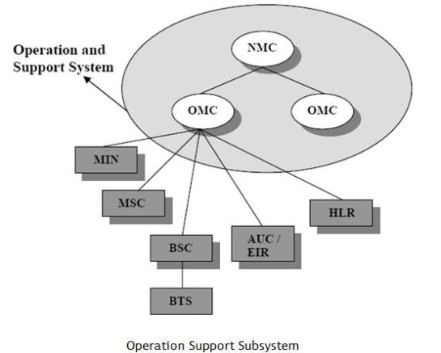
Arsitektur GSM pada Mobile Cellular Network Junior Mobile Programmer
Komponen OSS pada jaringan GSM terdiri dari:
Operation and Maintenance Center ( OMC ), OMC sebagai pusat pengontrolan operasi dan pemeliharaan jaringan. Fungsi utamanya mengawasi alarm perangkat dan perbaikan terhadap kesalahan operasi.
Network Management Centre (NMC), NMC berfungsi untuk pengontrolan operasi dan pemeliharaan jaringan yang lebih besar dari OMC.
Notes:
Komponen NSS pada jaringan GSM terdiri dari :
Mobile Switching Center ( MSC ), MSC bertugas mengatur komunikasi antar pelanggan dan user jaringan telekomunikasi lainnya.
Home Location Register ( HLR ), HLR merupakan database yang berisi data pelanggan yang tetap suatu wilayah cakupan. Data-data tersebut antara lain, data pelanggan, layanan pelanggan, service tambahan dan informasi mengenai lokasi pelanggan yang paling akhir.
Visitor Location Register ( VLR ), VLR merupakan database yang berisi informasi sementara mengenai pelanggan yang melakukan mobile (roaming) dari area cakupan lain.
Authentication Center ( AuC ), AuC berisi database yang bersifat rahasia yang disimpan dalam bentuk format kode untuk pengamanan dan pengontrolan penggunaan sistem seluler yang sah dan mencegah pelanggan yang melakukan kecurangan.
Equipment Identity Register (EIR), Merupakan database terpusat yang berfungsi untuk validasi Internasional Mobile Equipment Identity (IMEI). Namun layanan ini belum digunakan untuk operator seluler di Indonesia.
Gateway MSC (GMSC), GMSC berfungsi sebagai interface antara jaringan GSM dengan jaringan lain.

Slide 37
Mobile Phone Network Junior Mobile Programmer
Materi 4
Mobile Phone Network

Slide 38
Mobile Phone Network Junior Mobile Programmer
Contoh paling umum dari jaringan seluler adalah jaringan telepon seluler (telepon seluler)
Ponsel adalah telepon portabel yang menerima atau melakukan panggilan melalui BTS
Jaringan mobile phone modern menggunakan cell karena keterbatasan frekuensi radio

Slide 39
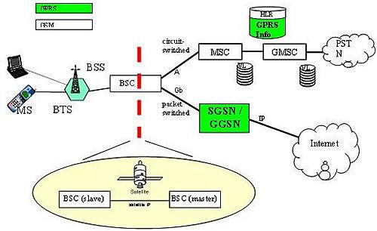
Mobile Phone Network Junior Mobile Programmer
Struktur dari mobile phone cellular network terdiri dari :
Jaringan Radio Base Station atau base station subsystem.
Core circuit switched network yang menangani panggilan suara dan teks.
Packet switched network yang menangani mobile data
Public switched telephone network yang menghubungkan antar bagian subscribers dengan jaringan telepon besar lainnya.

Slide 40
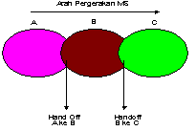
Mobile Phone Network Junior Mobile Programmer
Handover
Handover (HO) adalah pengalihan panggilan dari satu sel ke sel lain ketika sebuah telepon seluler bergerak melewati wilayah cakupan layanan lintas sel.
Proses Handover terjadi karena kualitas atau daya ratio turun di bawah nilai yang dispesifikasikan dalam BSC. Penurunan level sinyal ini dideteksi dari pengukuran yang dilakukan MS maupun BTS.

Slide 41
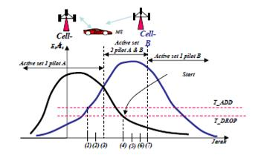
Mobile Phone Network Junior Mobile Programmer
Proses Handover
Notes:
Proses Handover
MS hanya dilayani oleh cell A dan active set hanya terdiri dari pilot A. MS mengukur pilot B (Eb/Io), diperoleh kecenderungan > T_ADD. MS mengirim pesan hasil ukur pilot B dan memindahkan status pilot B dari neighbor ke candidate set.
MS menerima pesan dari cell A berisi PN offset cell B dan alokasi Walsh code untuk TCH dan MS start komunikasi menggunakan TCH tersebut.
MS memindahkan status pilot B dari candidate set ke active set, MS mengirim pesan handover completed. Sekarang ada 2 pilot yang aktif.
MS menditeksi pilot A jatuh < T_DROP, MS start mengaktifkan timer.
Timer mencatat T_TDROP, MS mengirim PSMM (pilot strength measurement message).
MS menerima handoff direction message , pesan ini berisi hanya PN offset cell B (tanpa PN offset cell A ).
MS memindahkan status pilot A dari active set ke neighbor set

Slide 42
Mobile Phone Network Junior Mobile Programmer
Frekuensi Seluler
Pada perkembangan teknologi mobile phone network generasi pertama kali menggunakan teknologi analog circuit-switched dengan berbasis frequency division multiple access (FDMA), bekerja pada pita frekuensi 800–900 MHz.
Pada teknologi mobile phone network generasi kedua menggunakan frekuensi yang dipakai dalam teknologi GSM yaitu 890–960 MHz dan 1710–1880 MHz.
Pada teknologi mobile phone network generasi ketiga sampai sekarang menggunakan frekuensi 1710–2170 MHz.

Slide 43
Mobile IP Junior Mobile Programmer
Materi 5
Proses- Proses pada Mobile IP Concept

Slide 44
Mobile IP Junior Mobile Programmer
Kondisi Mobile Network Sekarang ?
Notes:
Pertanyaaan : Bagaimana menurut anda kondisi mobile network pada saat ini ?
Jawaban :
Mobile network semakin berkembang baik dari segi jumlah provider dan penggunanya demikian juga dengan jumlah alat atau device yang menggunakan mobile networks semakin banyak.
Hal inilah yang membuat pemrograman aplikasi mobile menjadi semakin menantang.

Slide 45
Mobile IP Junior Mobile Programmer
Perangkat Mobile
Vs
Perangkat Non Mobile
Notes:
Pertanyaan ke peserta : Bagaimana menurut anda perbedaan antara perangkat mobile dan perangkat non mobile (fixed)
Jawaban :
Berbeda power, kapasistas, kemampuan dan mobilitasnya

Slide 46
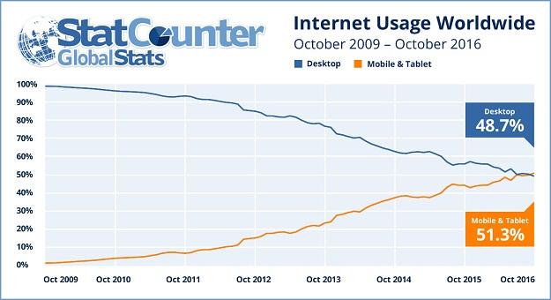
Mobile IP Junior Mobile Programmer
Notes:
Dari statistic berikut dapat dilihat bahwa jumlah pengguna mobile dan tablet semakin meningkat dan sudah memotong jumlah pengguna desktop pada tahun 2016.

Slide 47
Mobile IP Junior Mobile Programmer
Perilaku User Pada Perangkat Mobile
Low Mobility
High Mobility
Medium Mobility
Notes:
Perilaku / behavior user yang menggunakan perangkat mobile dapat dibagi menjadi tiga bagian yaitu :
Low mobiity : perpindahan user sedikit cenderung tetap
Medium mobility : perpindahan user sedang dan ada kemungkinan berpindah jaringan.
High Mobility : perpindahan user sangat sering dan sering berpindah jaringan.

Slide 48
Mobile IP Junior Mobile Programmer
Masalah Pada TCP ?
Notes:
Pertanyaan : Problem apakah yang dihadapi oleh protocol TCP jika dihadapkan pada kecenderungan user yang semakin tinggi mobilitasnya ?
Jawaban : Problem mengenai perpindahan user dari satu jaringan ke jaringan lain, karena jika menggunakan tcp pasti akan sering terjadi connect – disconnect pastinya merugikan user karena tidak dapat mempertahankan koneksi yang sedang berlangsung.

Slide 49
Mobile IP Junior Mobile Programmer
Host harus berada di lokasi
atau
jangkauan wilayah yang tetap
Notes:
Jawaban untuk pertanyaan slide sebelumnya

Slide 50
Mobile IP Junior Mobile Programmer
Mengandalkan Routing Untuk mengirim data
Notes:
Jawaban untuk pertanyaan pada slide sebelumnya

Slide 51
Mobile IP Junior Mobile Programmer
Bagaimana Jika User Berpindah Ke ruangan atau area lain ?
Notes:
Problem yang muncul

Slide 52
Mobile IP Junior Mobile Programmer
Solusi ?

Slide 53
Mobile IP Junior Mobile Programmer
Mobile IP
Protokol komunikasi yang di desain untuk perangkat mobile
agar memiliki ip address permanen
walaupun berpindah network
Notes:
Usulan protocol Mobile IP untuk mempermudah dan membantu user dalam menggunakan perangkat mobile dengan berpindah pindah.

Slide 54
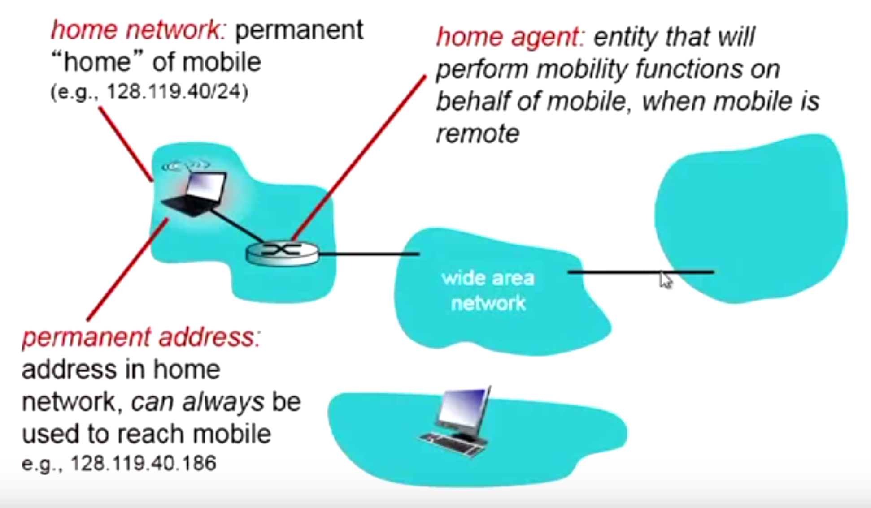
Mobile IP Junior Mobile Programmer
Notes:
Desain Mobile IP
Pada gambar ini digambarkan sebuah home node dan home agent, dimana home node memiliki permanent addres sesuai dengan yang di berikan oleh home agent.

Slide 55
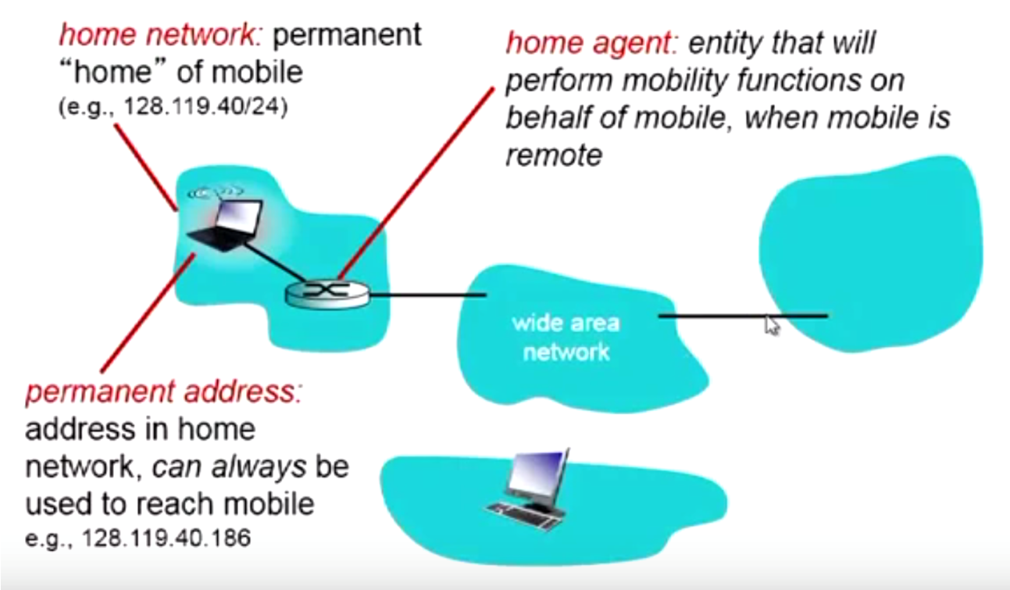
Mobile IP Junior Mobile Programmer
Mobile Node
Semua bentuk perangkat mobile yang terhubung ke Home Network.
Mobile node pada protocol Mobile IP memiliki 2 ip addres yaitu : Permanent Address dan Care Off Address
Notes:
Penjelasan mengenai mobile node
Pada slide ini terhlihat bahwa sebuah mobilenode pada protocol Mobile IP
Memiliki 2 Ip Address
Yaitu
Permanent Address dan Care off addresss

Slide 56
Mobile IP Junior Mobile Programmer
Home Agent
Router yang memiliki kemampuan khusus yang sedang melayani jaringan dimana
Mobile Node sedang terhubung.
Home Agent dianggap menjadi ”rumah” permanen dimana Mobile Node terhubung pertama kali.
Permanent Addres di dapatkan oleh Mobile Node pada Router ini.
Notes:
Penjelasan detail mengenai Home Agent
Home agent adalah router yang memiliki kemampuan khusus yang menjadi pelayan bagi Mobile node yang terhubung
Permanent address didapatkan oleh mobile node pada router ini.
Pada kondisi ini mobile node belum wajib memiliki care off address

Slide 57
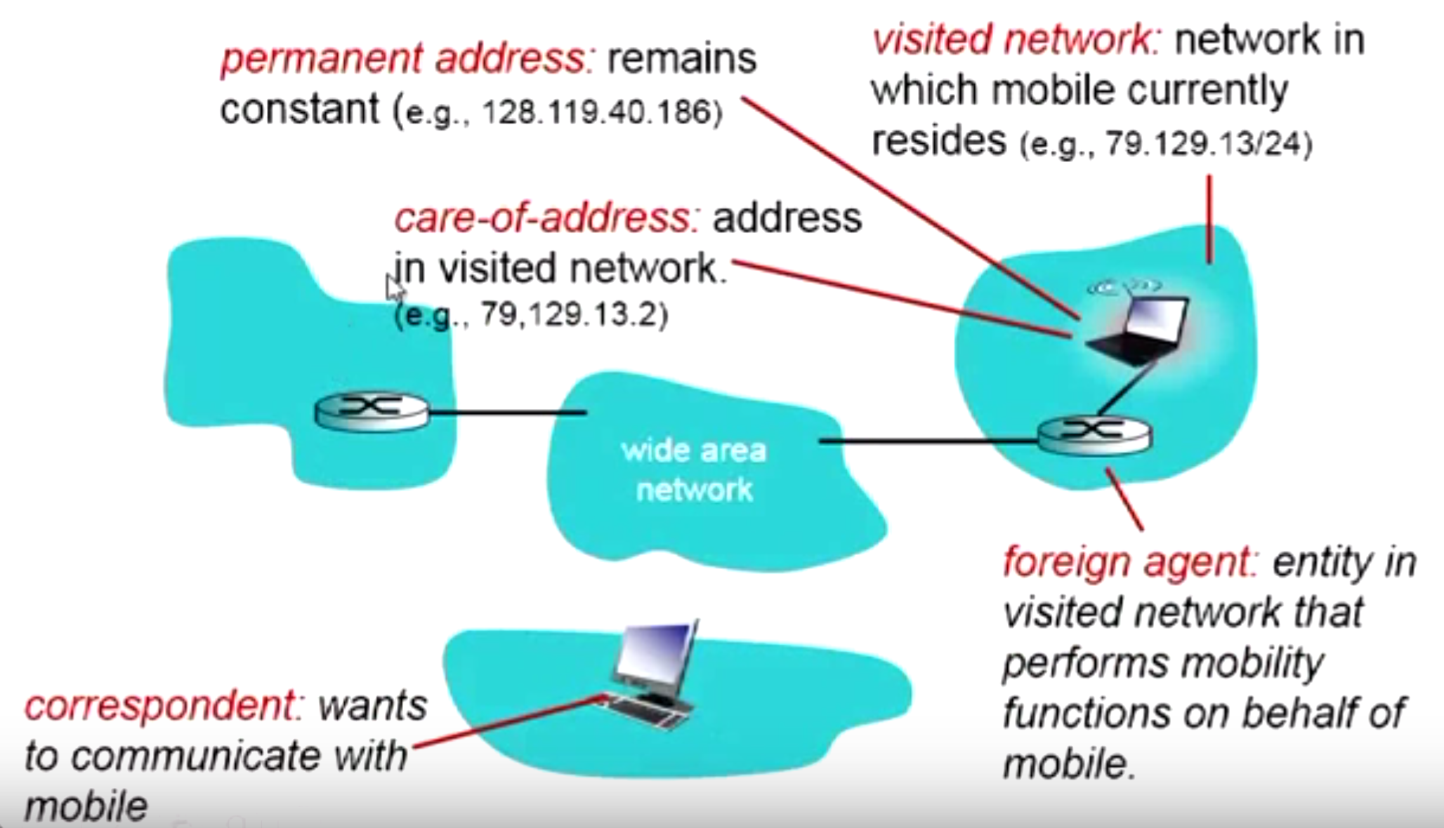
Mobile IP Junior Mobile Programmer
Notes:
Gambar ketika sebuah mobile node berpindah ke sebuah network lain
Otomatis mobile node mengunjungi sebuah visited network baru yang memiliki router ”foreign agent” yang menjadi router baru bagi mobile node.
Mobile node pada saat ini wajib memiliki permanent address dan care off address

Slide 58
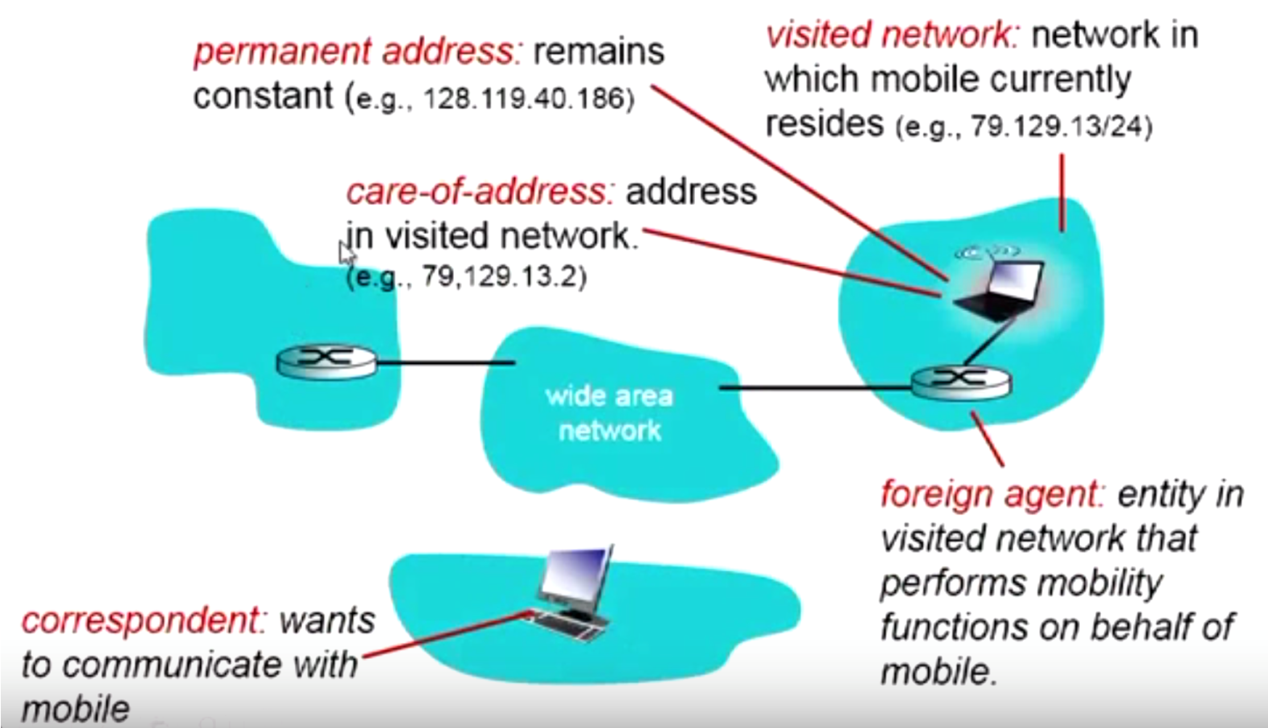
Mobile IP Junior Mobile Programmer
Permanent Address
Alamat IP yang didapat oleh Mobile Node pada jaringan Home Agent nya, alamat ip ini tidak berubah walaupun Mobile Node berpindah jaringan.
Notes:
Penjelasan mengenai permanent address
Pada slide ini ditunjukkan bahwa mobile node wajib memiliki permanent address yang tidak boleh berubah.
Yang boleh berubah pada mobile node ini adalah care off address nya saja.

Slide 59
Mobile IP Junior Mobile Programmer
Care Off Address
Alamat IP dari router yang menjadi ”rumah” baru bagi Mobile Node, alamat ip ini merupakan tambahan terhadap IP permanent address
Notes:
Penjelasan mengenai Care off address
Disini ditunjukkan care off address baru didapakan setelah mobile node pindah ke jaringan lain selain jaringan home agent nya.

Slide 60
Mobile IP Junior Mobile Programmer
Visited Network
Jaringan Baru yang menjadi rumah bagi Mobile Node.
Notes:
Penjelasan mengenai visited network Digambar ini ditunjukkan bahwa visited network adalah jaringan baru yang dikunjungi oleh mobile nodes.

Slide 61
Mobile IP Junior Mobile Programmer
Foreign Agent
Router pada Visited Network yang melayani Mobile Node pada jaringan yang baru.
Notes:
Penjelasan mengenai Foreign Agent
Foreign agent adalah router pada visited network yang melayani mobile node, router ini memiliki kemampuan khusus untuk berkomunikasi dengan home agent.

Slide 62
Mobile IP Junior Mobile Programmer
Correspondent
Mobile Node lain yang sedang berkomunikasi dengan Mobile Node yang berpindah jaringan
Notes:
Correspondent adalah source atau server yang sedang di ajak berkomunikasi oleh mobile node, pada protocol mobile ip proses komunikasi ini tidak terputus / terganggu walaupun mobile nodes berpindah posisi atau berpindah jaringan

Slide 63
Mobile IP Junior Mobile Programmer
Proses Mobile IP
Agent Discovery
Mobile Node Registration
Direct Routing
Notes:
Proses utama pada mobile ip

Slide 64
Mobile IP Junior Mobile Programmer
Agent Discovery
Home Agent dan Foreing Agent, Melakukan broadcast paket ICMP untuk memberi tahu seluruh Mobile Node yang ada pada jaringannya.
Mobile Node akan selalu mendengarkan (listen) terhadap broadcast dari Home Agent / Foreign Agent, jika mendapatkan broadcast Mobile Network Menginisiasi Proses Registrasi.
Proses Registrasi Selalu di inisiasi oleh Mobile Node baik ke Home Agent atau Foreign Agent
Notes:
Penjelasan langkah langkah agent discovery
Pada initinya setiap home agent dan foreign agent melakukan broadcast dengan mengirim sebuah broadcast ICMP yang dimodifikasi.
Broadcast ini nanti dibaca oleh mobile nodes dan jika mobile nodes mendeteksi adanya home agent atau foreign agent maka dilakukan proses registrasi

Slide 65
Mobile IP Junior Mobile Programmer
Mobile Node Registration
Di Home Network
Mobile Node Registrasi Ke Home Agent
Hanya Mengisi Permanent Address,
Tanpa Mengisi Care Off Address
* Registrasi terjadi setiap kali Mobile Node berpindah jaringan
Notes:
Penjelasan registrasi mobile node pada jika mobile node berada pada home agent.
Perbedaan paling penting adalah tidak adanya penamahan care off address jika berada dalam satu jaringan dengan home agent.

Slide 66
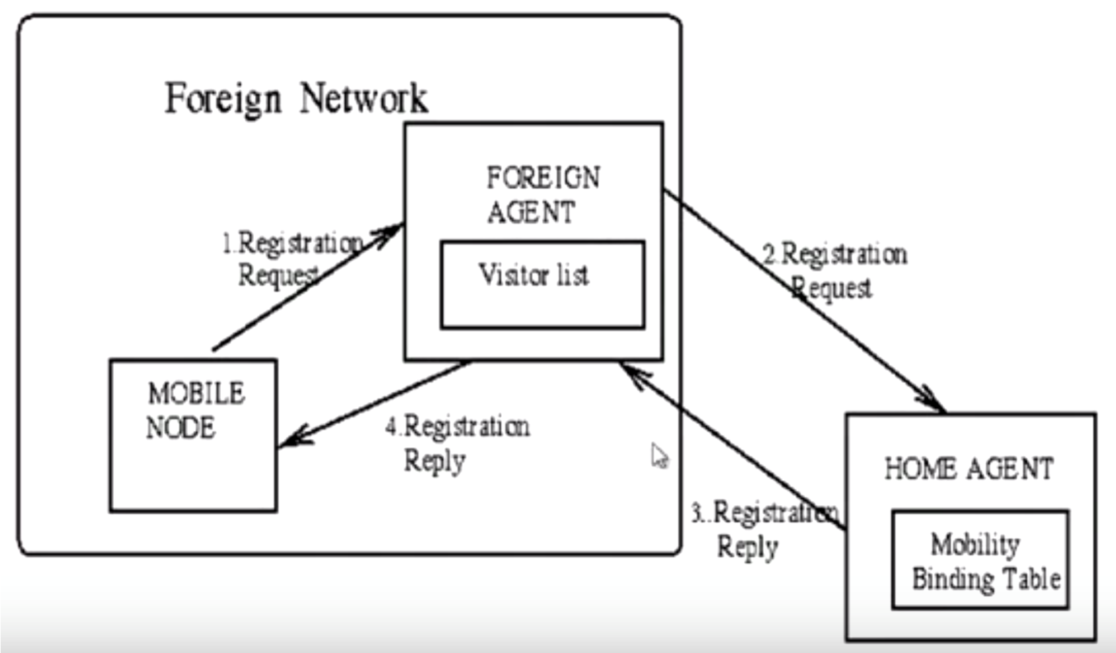
Mobile IP Junior Mobile Programmer
Mobile Node Registration
Notes:
Skema registrasi node ditunjukkan dengan gambar pada kasus ini mobile node berada dalam jaringan foreing agent

Slide 67
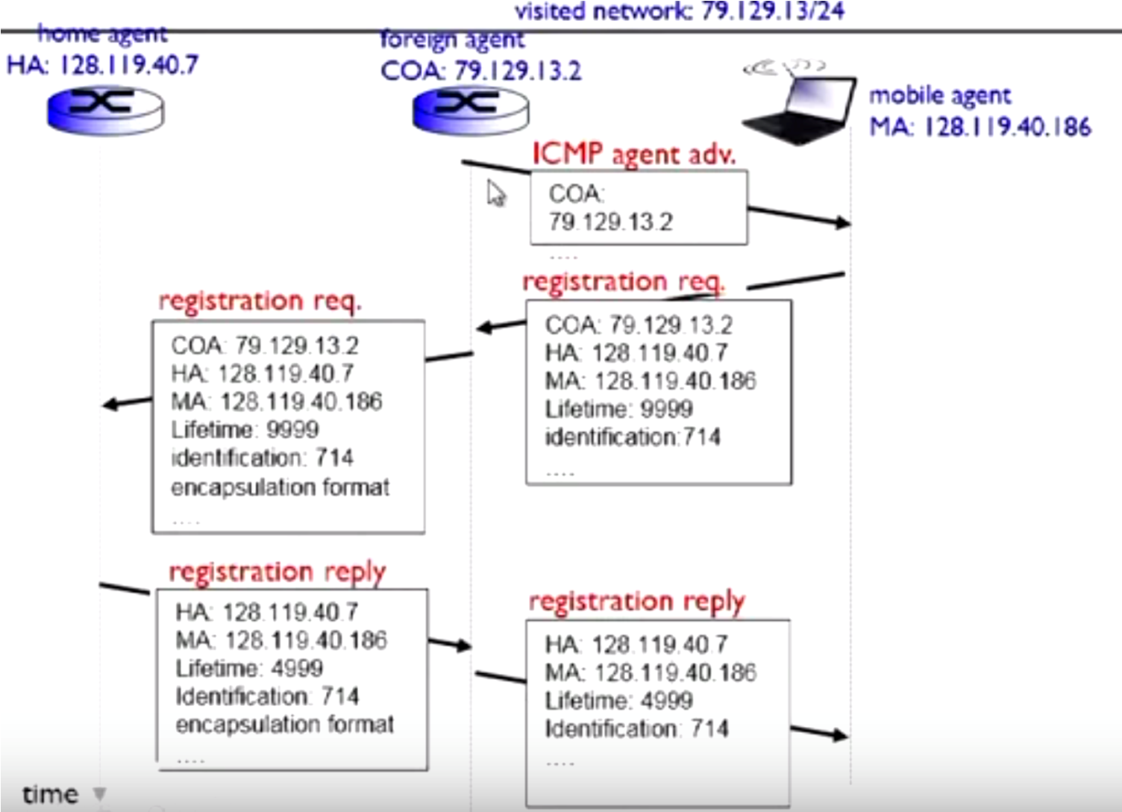
Mobile IP Junior Mobile Programmer
Mobile Node Registration
Notes:
Proses timing mobile node registration beserta contohnya perhantikan pada gambar tersebut nilali dari permanent address dan cut off address.

Slide 68
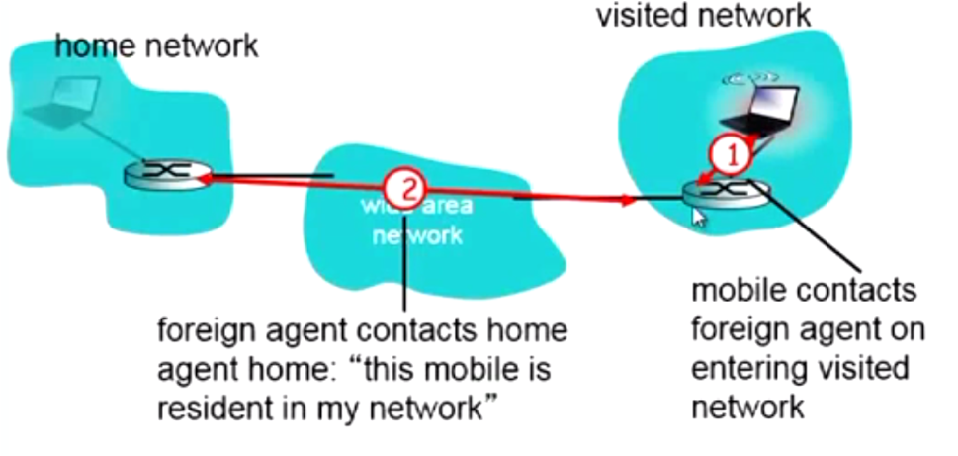
Mobile IP Junior Mobile Programmer
Mobile Node Registration
Di Foreign Network
Mobile Node Registrasi Ke Foreign Agent
Mempertahankan Permanent Address
Data ini di lanjutkan dengan Direct Routing / Indirect Routing ke Mobile Node
Menambahkan Care Off Address
Mobile Node Mengirim Care Off Access ke Home Agent melalui Foreign Agent
Jika ada Paket data masuk dari Correspondend Data di intercept oleh Home Agent
Home Agent Bertindak sebagai Mobile Node Palsu
Notes:
Proses registrasi secara tertulis dan gambar

Slide 69
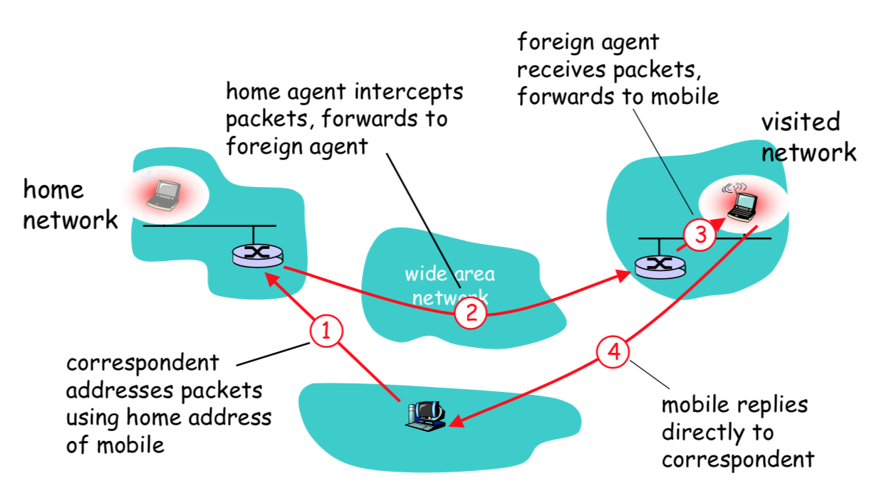
Mobile IP Junior Mobile Programmer
Indirect Routing
Notes:
Proses routing data jika registrasi berhasil
Data tetap dikirim ke home agent, namun jika terjadi proses registrasi mobile node ke network lain maka home agent bertindak sebagai fake mobile nodes tapi bertugas mengirim paket data tersebut ke foreign agent menggunakan enkapsulasi ip. Setelah terkirim ke foreign agent, dilanjutkan ke mobile node.
Yang berbeda adalah mobile node tidak mengirim kembali data melalui home agent tapi langsung mengirim reply ke correspondent.

Slide 70
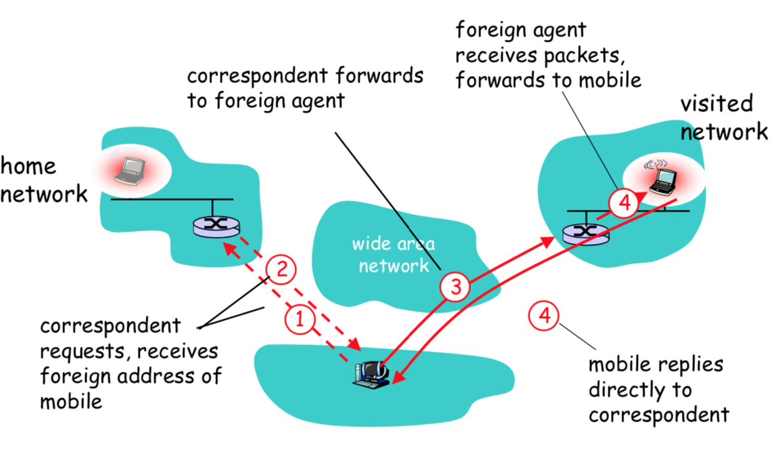
Mobile IP Junior Mobile Programmer
Direct Routing
Notes:
Direct routing sedikit berbeda dengan indirect routing dimana proses yang dilakukan adalah meminta alamat foreign agent ke home agent, jika alamat ditemukan maka correspondent langsung berkomunikasi ke foreignt agent tanpa harus melalui home agent.

Slide 71
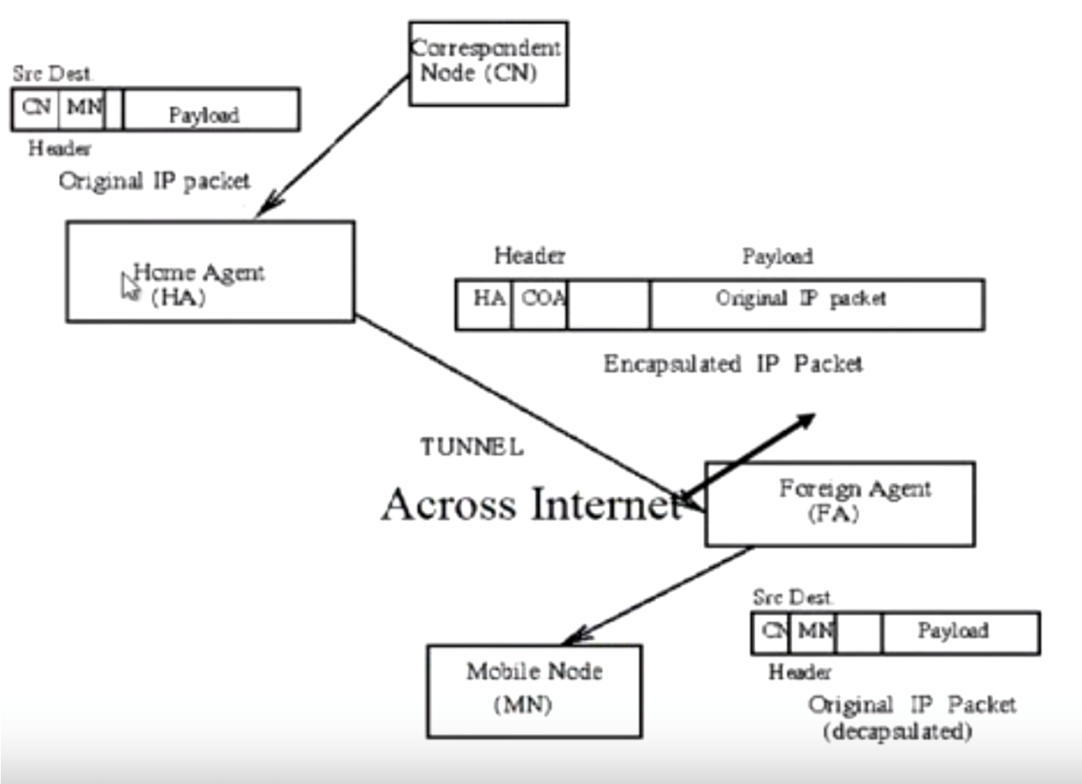
Mobile IP Junior Mobile Programmer
IP Tunelling
Notes:
Ip tunneling ini digunakan untuk melakukan enkapsulasi ip pada pengiriman data oleh home agent ke foreign agent.
Ketika sampai di foreign agent data kembali di de enkapsulisasi agar dapat dibaca oleh mobile node.

Slide 72
< Topik_Silabus > Pelatihan
Kesimpulan Pertemuan #
<Kesimpulan materi 1>
<Kesimpulan materi 2>
<Kesimpulan materi 3>
<dst>

Slide 73
REFERENSI
Efraim Turban, D. K.-P. (2012). Electronic commerce (Seventh Edition ed.). Pearson.
Gottapu Sasibhushana Rao, 2013. Mobile Cellular Communication (First Edition ). Pearson.
Guowang Miao, Jens Zander, Ki Won Sung, and Ben Slimane, Fundamentals of Mobile Data Networks, Cambridge University Press, ISBN 1107143217, 2016.
Irwanto, A. (2013, September 7). area teknik. Retrieved Oktober 25, 2017, from http://area-teknik.blogspot.co.id/2013/09/perbedaan-teknologi-1g-2g-25g-3g-35g-4g.html
Wulan. (2015, November 2015). Srydari. Retrieved Oktober 25, 2017, from http://srydari.blogspot.co.id/2015/11/perkembangan-teknologi-dari-1g-sampai-5g.html

Slide 74
Tim Penyusun:
Alif Akbar Fitrawan, S.Pd, M. Kom (Politeknik Negeri Banyuwangi);
Anwar, S.Si, MCs. (Politeknik Negeri Lhokseumawe);
Eddo Fajar Nugroho (BPPTIK Cikarang);
Eddy Tungadi, S.T., M.T. (Politeknik Negeri Ujung Pandang);
Fitri Wibowo (Politeknik Negeri Pontianak);
Ghifari Munawar (Politeknik Negeri Bandung);
Hetty Meileni, S.Kom., M.T. (Politeknik Negeri Sriwijaya) ;
I Wayan Candra Winetra, S.Kom., M.Kom (Politeknik Negeri Bali) ;
Irkham Huda (Vokasi UGM) ;
Josseano Amakora Koli Parera, S.Kom., M.T. (Politeknik Negeri Ambon) ;
I Komang Sugiartha, S.Kom., MMSI (Universitas Gunadarma) ;
Lucia Sri Istiyowati, M.Kom (Institut Perbanas) ;
Maksy Sendiang,ST,MIT (Politeknik Negeri Manado) ;
Medi Noviana (Universitas Gunadarma) ;
Muhammad Nashrullah (Politeknik Negeri Batam) ;
Nat. I Made Wiryana, S.Si., S.Kom., M.Sc. (Universitas Gunadarma) ;
Rika Idmayanti, ST, M.Kom (Politeknik Negeri Padang) ;
Rizky Yuniar Hakkun (Politeknik Elektronik Negeri Surabaya) ;
Robinson A.Wadu,ST.,MT (Politeknik Negeri Kupang) ;
Roslina. M.IT (Politeknik Negeri Medan) ;
Sukamto, SKom., MT. (Politeknik Negeri Semarang) ;
Syamsi Dwi Cahya, M.Kom. (Politeknik Negeri Jakarta) ;
Syamsul Arifin, S.Kom, M.Cs (Politeknik Negeri Jember) ;
Usmanudin (Universitas Gunadarma) ;
Wandy Alifha Saputra (Politeknik Negeri Banjarmasin) ;

